Slide 1

大模型系列 - 集群通信
片上网络拓扑架构
ZOMI

Slide 2
大模型业务全流程
算力准备
数据 & 模型算法
模型训练 & 微调
模型验证 & 推理部署
1. AI 集群建设
2. 数据处理
4. 模型训练
6. 模型微调
7. 模型验证
计算、存储、网络
开源
数据
数据
预处理
向量
数据库
混合精度
梯度检查
梯度累积
…
全参微调
下游
任务
测评
标准
bench
mark
AI 集群机房建设
3. 模型算法
5. 分布式并行
低参微调
8. 推理与智能体
AI 集群上线与运维
LLM模型
架构
多模态
一切皆Tokens
训练集群稳定性
指令微调
量化
压缩
推理
加速
9. Agent
智能体
大模型不仅需要 LLM 算法，同时需要提供
AI 集群、海量数据、分布式并行、推理部署等 AI 系统全栈软硬件协同优化

Slide 3
关于大模型系列
内容背景
AI 集群 + 大模型：AI集群服务器形态 – 集群训练的指标
具体内容
AI 集群服务器架构：AI集群组成 - 参数服务器模式 – 同步与异步并行
AI 集群通信方式：通信硬件实现 - 集群组网 – 集群软件通信 - 通信实现方式
分布式存储系统：大模型权重存储方式 – 多级存储系统
AI 集群回顾：NVIDIA 与 TPU 超级计算节点POD

Slide 4
关于本内容
AI 集群通信方式
大模型对网络的挑战
片上网络拓扑架构
集群组网拓扑架构
AI 集群组网案例
GPU通信技术发展
通信算法原理
集合通信原语

Slide 5
NIC and NOC
“NIC（Network Interface Card ），即网卡。网络接口卡或简称为网络卡,通常仅用于将不同类型的设备连接到网络中以访问Internet或Intranet。
NoC (Network on chip) ：片上网络，

Slide 6
Question?
为什么要关心片上网络拓扑？在AI集群不应该只关心集群网络拓扑吗？

Slide 7
Answer

Slide 8
1. NoC 组成

Slide 9
what is NoC？
随着数字电路规模的不断增大，传统的总线型数据交换方式导致的数据传输速率低下，越来越成为限制性能提升的瓶颈。通过互联片上各部件，通过网络方式进行数据交换。
eg.，GPU，NPU， TPU
与下一节更高维度的“计算机网络/集群组网”相比，信道距离短、数据传输速率快是硬件层面的片上网络 NoC 特点。

Slide 10
设计 NoC 考虑因素
连接数（Terminal Size）：连接网络的终端数；
带宽（Bandwidth）：终端所需的峰值带宽（Peak）和平均带宽（Average）；
通信延迟（Latency）：片上通信的延迟的要求；
信息分布（Message）：单条信息的长度的分布（Message Size）；
交通模式（Traffic Pattern）：每个源终端（Source）发送数据到目标（Target）的分布；
服务质量（Quality of Service）：是否考虑信息优先级设置；
可靠性（reliability）：消息能否正确可靠的发送到目的地（一般情况下要求100%的可靠性）；
可用性（availability）：网络的可用且操作正确的时间占比。

Slide 11
NoC 组成
为了提升片内通信质量（时延、带宽、能耗、电路面积），通信资源的共享可以作为互联网络的出发点。
与“计算机网络”相同，避免对任意两个Terminal进行点到点的连接，而是通过共享信道 channel 和路由 router 完成互联。

Slide 12
NoC 拓扑结构
拓扑结构（Topology Architecture）：共享信道 channel 和节点 Nodes 的排列组合形式。
2 GPU per Nodes
3 GPU per Nodes
4 GPU per Nodes

Slide 13
路由算法 Routing Algorithm
路由算法决定从 Source 到 Target 数据 packet 传递的路径。因此路由算法一定建立在 Topology的基础上。
一个好的路由算法，能够适应可能面对的 Traffic Pattern，均衡各个信道 channel 的压力，保证通信质量和时延。

Slide 14
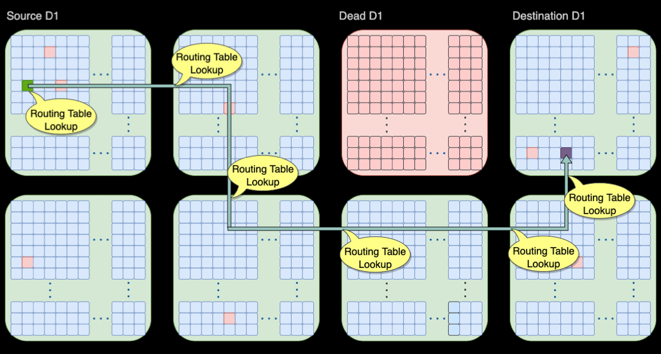
DOJO系统网络通信方式
Dojo不保证端到端的流量排序，因此需要在目的地对数据包进行计数。

Slide 15
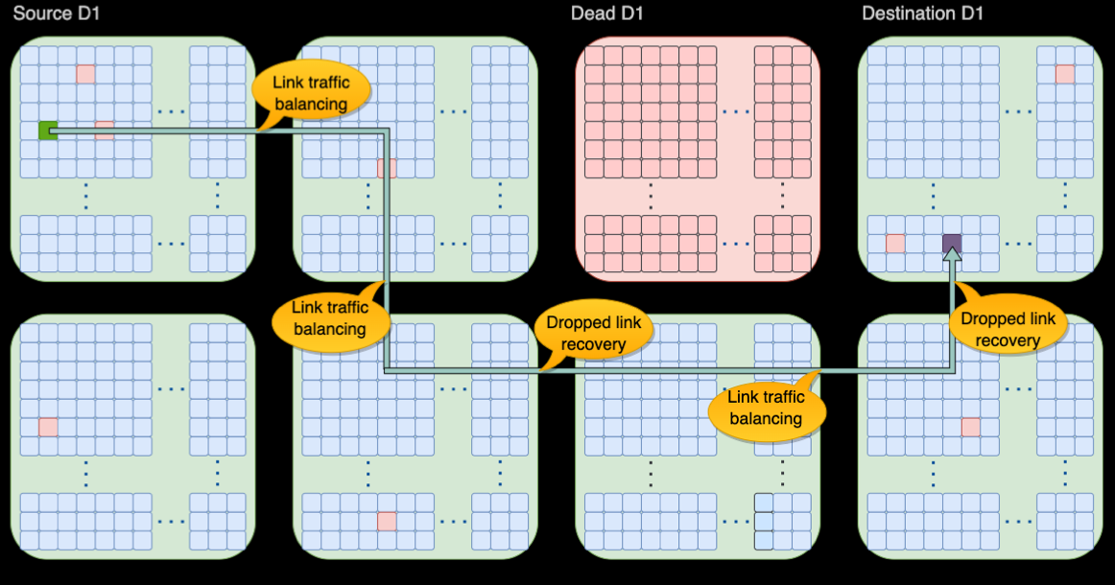
DOJO系统网络通信方式
Dojo不保证端到端的流量排序，因此需要在目的地对数据包进行计数。

Slide 16
流控制 Flow Control
流控制（Flow Control）：当数据包 packet 从源地址 Source 到目的地址 Target 过程中，所经过路径上各种资源的分配过程。
其中最关键的资源为信道 Channel 和缓存 Cache，
Channel：节点 node 之间通信的信道；
Cache：片内 Cache 主要指寄存器 register或内存 memory，让 packet 能暂存在 node 中。
流控制算法需要保证，在分配 Cache 资源时，尽量避免因资源冲突导致的信道 channel 资源闲置，从而提升性能指标。

Slide 17
2. NoC 拓扑
度量指标

Slide 18
名词解释
Direct Network：Packet 能在节点之间直接传递，不需要经过专用的 Switch 节点
Indirect Network： Packet 需要借助专用的 Switch 节点进行传递
网络划分（Cut）：选取一组信道 Channels，这组 Channels 能将拓扑中全部结点划分为分离两部分。
网络等分（Bisection）：一个能将网络切分为相等数量结点的两部分 Cut。
Channel Bisection：在所有等分中， Channels 数量最少的那一组。
Bisection Bandwidth：在所有等分中， Channels 带宽最小的那一组。
路径（Path）：从源节点到目的节点的一组 Channels 的集合。
网络直径（Diameter）：在所有两两成对的节点之间的所有最小路径中的最大值。
顶点对称性（Vertex Symmetric）：从每一个节点角度来看，网络拓扑都相同，简化路由的计算。
边对称性（Edge Symmetric）：任一条 Channels 都可自动映射到其它 Channels 上。这有利于负载均衡。

Slide 19
拓扑优化基础概念
网络拓扑结构：信道 Channels 和节点 Nodes 的静态组合方式，优化离散平面的布局和布线
成本（Cost）：包括 Chip、Circuit Board、Cable 等硬件相关信息。
性能（Performance）: 主要包括 bandwidth 和 latency 等多方面。
性能优化主要依赖路由（Route）策略以及流控制（Flow-Control）策略
路由策略以及流控制策略建立在拓扑的基础上。

Slide 20
吞吐 Throughput
网络的吞吐量指网络接收输入数据速率（bit/s，bps），吞吐量是网络全局的一种属性。
网络吞吐主要取决于 NoC 拓扑、路由、流控制等因素。
同一拓扑架构上，选择最好路由和流控制策略，实现吞吐最大化。
吞吐在另外一方面可以反映线性度的问题，当 NoC 连接的节点越多，吞吐量的线性度增长。

Slide 21
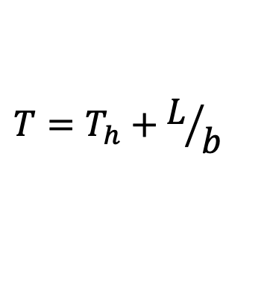
延迟 Latency
网络的延迟是指 Packet 从 Data Header 到达输入端口到 packet 全部到达输出端口所花费的时间。
一个 Packet 延迟分为两部分：head latency、serialization latency
serialization latency：通过带宽 b 的 channel 发送长度为 L 的 packet 所需的时间。
head latency：Packet 从源节点到目的节点花费的时间，进一步分为：routing delay、link latency。
$$T=T_{h}+L/b$$

Slide 22
路径多样性 Path Diversity
从源节点到目标节点，如果有多条路径可走，网络均衡负载的能力大大增强，提升拓扑的吞吐量。
路径多样性能提升网络的鲁棒性，如果路径上某 node 或 channel 发生故障，存在多种路径选择避免数据无法送达。

Slide 23
路径多样性 Path Diversity (I)
从源节点到目标节点，如果有多条路径可走，网络鲁棒性以及均衡负载的能力便会大大增强。
eg.，Permutation Traffic
环状图节点

Slide 24
路径多样性 Path Diversity (II)
从源节点到目标节点，如果有多条路径可走，网络鲁棒性以及均衡负载的能力便会大大增强。
eg.，Butterfly拓扑，从源节点到目的节点只有单一的路径。0、1、8、9 四个节点数据都需要经过 switch10 和 switch 20，导致输入端口的实际吞吐量只能达到输入端口带宽 0.25X。

Slide 25
路径多样性 Path Diversity (III)
从源节点到目标节点，如果有多条路径可走，网络鲁棒性以及均衡负载的能力便会大大增强。
eg.，Torus架构，各个节点之间有多条路径选择，采取合适的路由策略算法，实际吞吐量能够达到物理带宽 0.89X。

Slide 26
3. Butterfly 拓扑

Slide 27
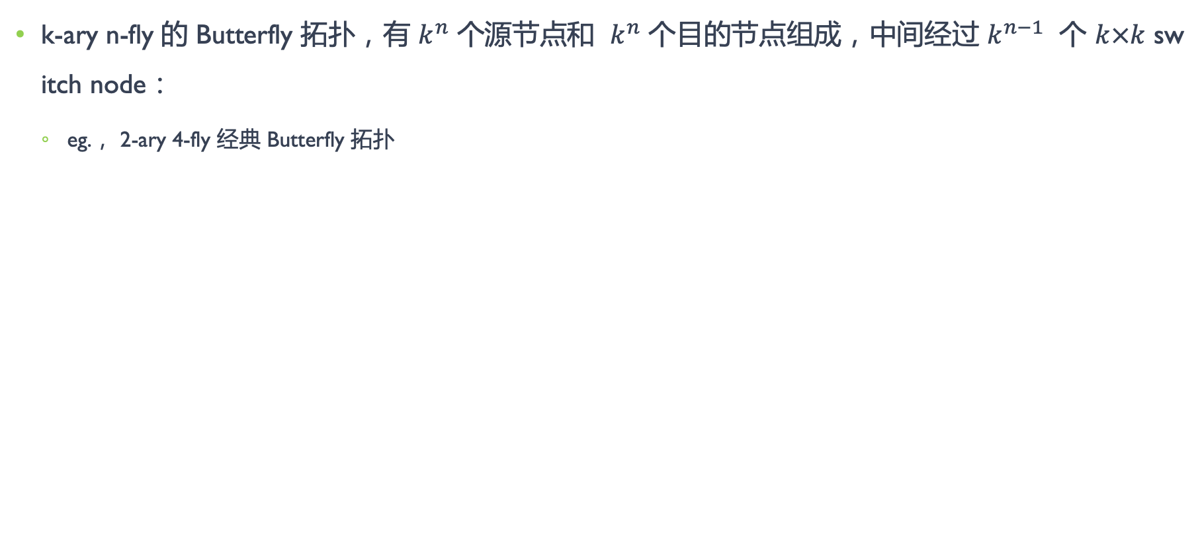
Butterfly 拓扑介绍
k-ary n-fly 的 Butterfly 拓扑，有 $k^{n}$ 个源节点和 $k^{n}$ 个目的节点组成，中间经过 $k^{n−1}$ 个 $k×k$ switch node：
eg.， 2-ary 4-fly 经典 Butterfly 拓扑

Slide 28
额外 Stage 提高路径多样性
一般 Butterfly拓扑点到点都只有一条路径。通过增加额外的 Stage，能将路径多样性提高。
eg.， 对于 2-ary 3-fly 拓扑，增加一个 Stage，使所有点到点的路径数从1变到了2。

Slide 29
优缺点
优点
网络拓扑直径小
对于 k-ary n-fly 网络，只需通过 n 跳可以实现任意节点传输。
路由算法实现简单
缺点
路径多样性差
可以增加 stage 可以缓解路径多样性，但是会增加 Switch 节点。
需要较长导线
电缆越长，传输速率越差，一定程度上降低传输速度。

Slide 30
5. Tours 拓扑

Slide 31
Torus 拓扑介绍
Torus 拓扑是 Direct Network
所有的节点同时是 input terminal、output terminal 和 switching node
用 k-ary n-cube 来表示，k 是排列的边的长度，n 是排列的维度。

Slide 32
优缺点
优点
路径多样性大
网络均衡负载
缺点
需要较多的跳数才能达到目的节点
网络拓扑走线复杂

Slide 33
6. Mesh 拓扑

Slide 34
Mesh 拓扑介绍
Mesh 拓扑是 Direct Network
所有的节点同时是 input terminal、output terminal 和 switching node
Mesh 缺少边对称性，导致负载不均衡。中心位置 Channels 比边缘 Channels 承受更大的负载。

Slide 35
优缺点
优点
路径多样性大
缺点
需要较多的跳数才能达到目的节点
网络拓扑走线复杂
网络不均衡负载

Slide 36
6. 案例对比

Slide 37
实际物理
在现实世界中搭建 Torus 与 Mesh 需要考虑更多的因素。
如果直接按照上面的拓扑图，会导致”回环的那一条channel“长度比其他的都要长，这会带来更大的延迟，甚至可能降低电路的整体频率。

Slide 39
Express Cube
在 Torus 和 Mesh 中，占传输延迟大部分的是 routing latency。我们可以通过增加额外的 long(express) channel 来降低经过路由的数量，减少延迟。

Slide 40
第一代 NVLink P100 DEMO
dgx1：集成了八块p100与两块志强e5 2698v4，但是因为每块GPU只有4路 NVLink，GPU 构成了一种混合的 cube-mesh 网络拓扑结构，GPU被4块4块分为两组，然后在互相连接。

Slide 41
第一代 NVLink P100 DEMO
因为 GPU 需要的 PCIe 通道数量超过了芯片组所能提供的数量，所以每一对 GPU 将连接到一组 PCIe switch 上与志强相连，然后两块Intel 再通过 QPI 总线连接

Slide 42
Tesla V100 DGX-1 硬件渲染图

Slide 43
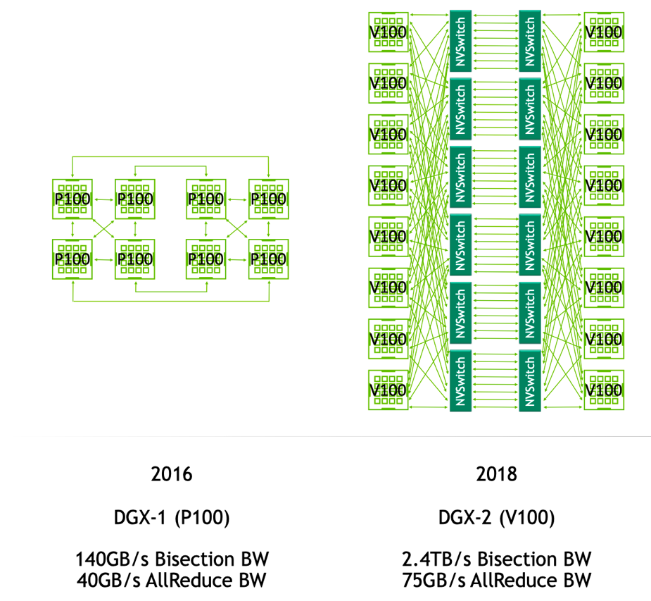
NVLink 与 NVSwitch 相关的服务器
NVLink 2.0 技术使得单服务器中 8 个 GPU 无法达到全连接为解决该问题，NVIDIA 在 2018 年发布了 NVSwitch，实现了 NVLink 的全连接。
NVIDIA NVSwitch 是首款节点交换架构，可支持单个服务器节点中 16 个全互联的 GPU，并可使全部 8 个 GPU 对分别达到 300GB/s 的速度同时进行通信。

Slide 44
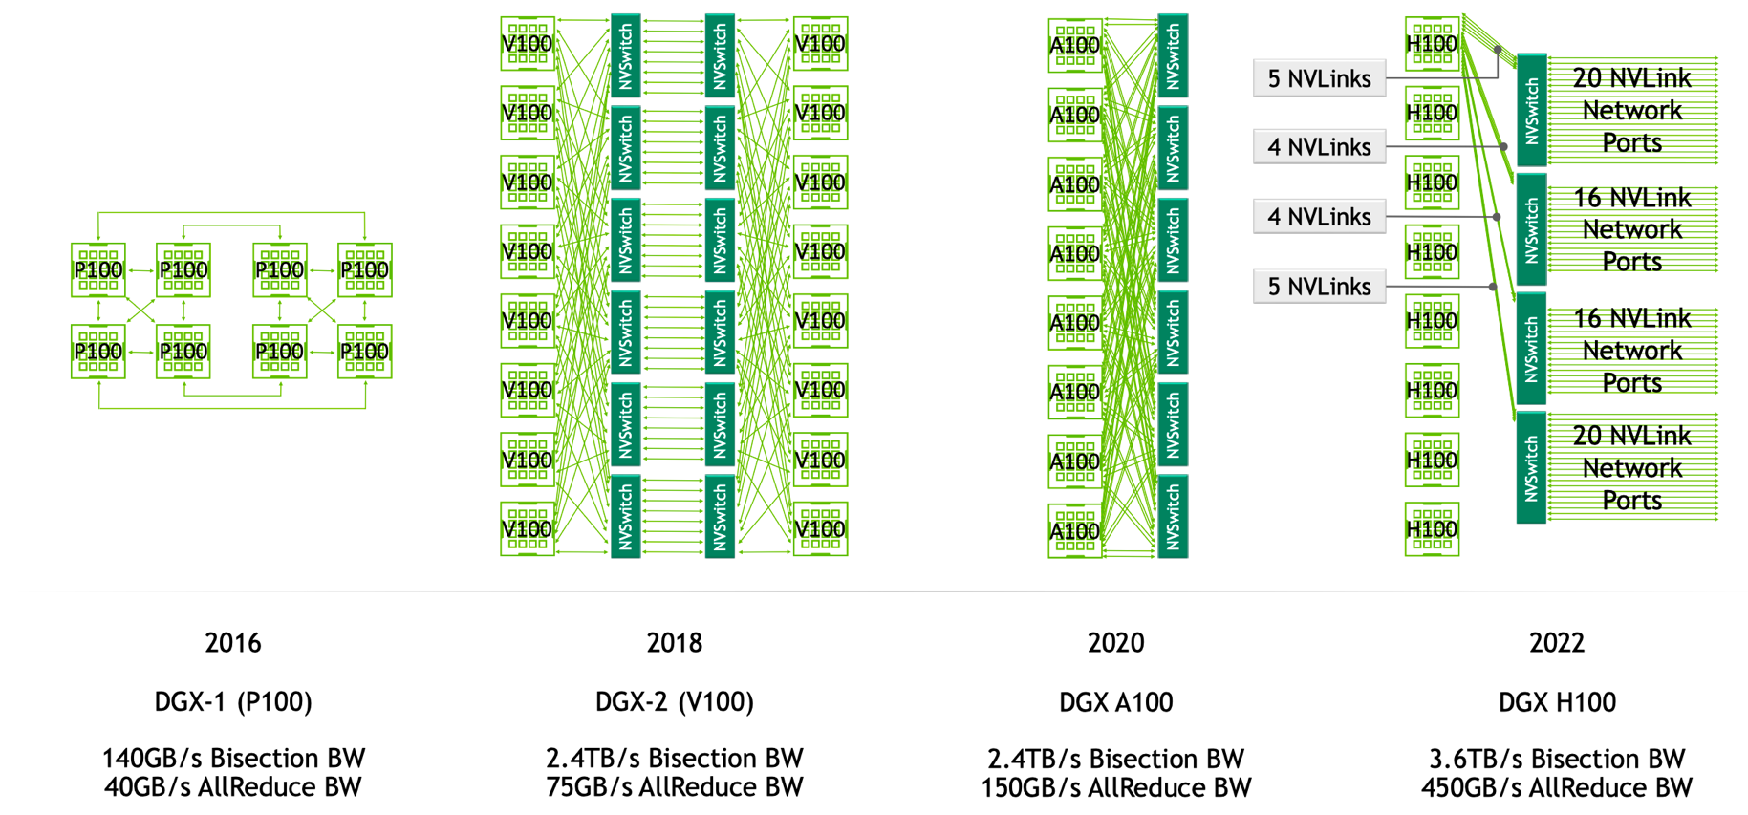
NVLink 与 NVSwitch 相关的服务器

Slide 47
7. 总结与思考

Slide 48
小结
了解 NoC 是什么，为什么研究 NPU 集群拓扑需要先了解 NoC 拓扑；
了解 NoC 拓扑的度量指标，主要是吞吐、延迟和路径多样性；
了解 NoC 的Butterfly、Tours、Mesh 拓扑的架构和优缺点；
以实际的应用案例，看 GPU 和 NPU 的拓扑；

